Slide 1
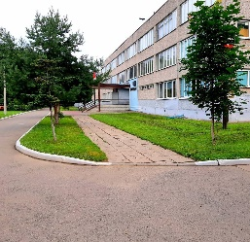
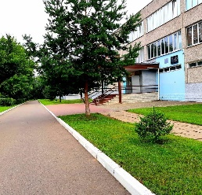
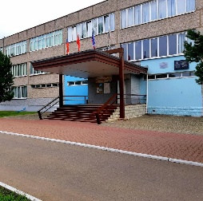
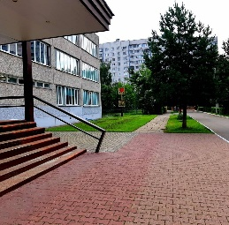
Муниципальное бюджетное общеобразовательное учреждение городского округа Королев Московской области «Средняя общеобразовательная школа №2 имени В.Н. Михайлова»

Slide 2
Добрый день ДРУЗЬЯ!
Уважаемые учащиеся, родители учащихся, учителя и гости нашей школы! Мы рады представить Вашему вниманию публичный доклад о деятельности нашей любимой Школы № 2 им. В.Н. Михайлова за 2021-2022 учебный год.
Публичный доклад содержит в себе самые яркие аспекты нашей работы по всем направлениям деятельности школы в течении учебного года, а также перспективы развития на ближайший год. Более подробная - детальная информация с основными показателями представлена в нашем отчете по самообследованию, с которым вы также при желании можете ознакомится QR-коду. Публичный отчет в первую очередь мы адресуем нашим родителям (законным представителям несовершеннолетних) обучающихся или планирующих поступать в наше образовательное учреждение. Это прежде всего краткий экскурс в нашу образовательную среду. Вы узнаете о направлениях работы школы, традициях, познакомитесь с условиями обучения, воспитания, образовательными программами, педагогическим и административным персоналом. Обеспечивая информационную открытость нашего образовательного учреждения посредством публичного доклада мы надеемся на увеличение числа социальных партнеров, создания атмосферы дружбы и тесного взаимодействия между школой и семьей ради одной великой цели образования и воспитания наших детей!
С уважением,
директор школы Оскар Фаритович Латыпов
Директор МБОУ СОШ 2 им В.Н.Михайлова г.Королев МО
Кандидат педагогических к=наук, доцент ВАК РФ, Отличник образования, Лучший работник ФКиС, Мастер спорта России по пауэрлифтингу, Лауреат федерального проекта
«Кадровый резерв – Профессиональная команда Страны»

Slide 3
Общие сведения
о школе
Повышение
квалификации
Олимпиадное
движение
Кадры
Формы и
сроки
обучения
Качество
образования
ГИА 9
ГИА 11
Воспита-
тельная
работа
Перспективы
и задачи
Достижения
Безопасность

Slide 4
ОБЩИЕ СВЕДЕНИЯ О ШКОЛЕ
Название:
Муниципальное бюджетное общеобразовательное учреждение городского округа Королев Московской области «Средняя общеобразовательная школа №2 имени В.Н. Михайлова»
Адрес:
141080, МО, г.о.Королев, ул. Стадионная, д.2А
Контакты:
Телефон +7 (495) 519-44-65, +7 (495) 519-52-68, +7 (495) 519-27-50
Email – korolev_school_2@mail.ru
Сайт http://korolev-school2.lbihost.ru/
Здание школы построено 01.09.1978 года,
43 года без капитального ремонта,
проектная мощность 600 учащихся,
в настоящий момент в школе обучаеться более 1300 учащихся
обучение ведется в две смены

Slide 5
Управленческая команда школы
Директор школы, учитель высшей категории – Оскар Фаритович Латыпов
Зам. дир. по УВР начальная школа учитель высшей категории – Елена Викторовна Перфилова
Зам дир по УВР курирующий среднее звено и расписание уроков учитель высшей категории – Елена Васильевна Козлова
Зам дир по УВР курирующий старшие классы и ГИА учитель высшей категории – Светлана Владимировна Тарасова
Зам дир по УВР курирующий Электронный журнал ШК, ИКТ учитель высшей категории – Ирина Владимировна Семенова
Зам дир по УВР курирующий обучение на дому, ОВЗ, учитель высшей категории – Оксана Викторовна Тинякова
Зам дир по безопасности, учитель высшей категории - Эдуард Викторович Киндт
Зам дир. по воспитательной работе, учитель высшей категории, учитель ЮНЕСКО – Василиса Сергеевна Рогова
Секретарь школы, делопроизводство и документооборот – Светлана Александровна Акимова

Slide 6
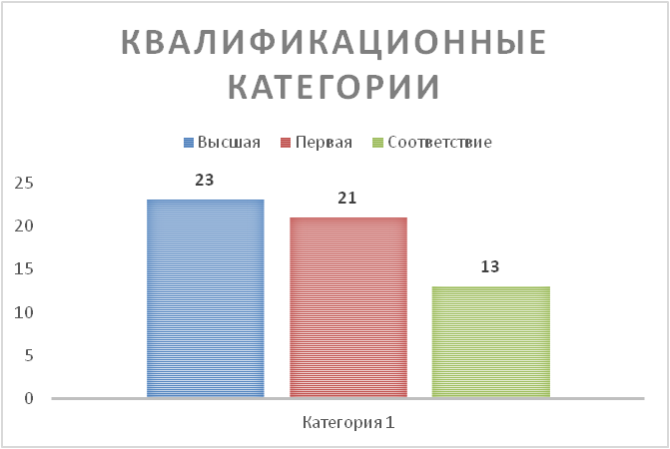
КАДРЫ
3 человека имеют почетное звание «Почётный работник общего образования»
1 человек имеет научную степень кандидата педагогических наук, по научной специальности
«Общая педагогика – 13.00.01»
1 человек имеет ученое звание Доцента по Теории и методике Физического воспитания и спорта высших достижений
1 человек имеет почетное звание «Почетный работник среднего – профессионального образования»
1 человек имеет почетное звание «Почетный работник воспитания и просвещения РФ»
3 человека награждены Почетной грамотой Министерства образования и науки Российской Федерации
1 человек награжден Почетной грамотой Министерства спорта Российской Федерации
3 человека имеют награды Московской
Областной Думы
4 человека награждены Почётной
Грамотой Министерства образования
Московской области
Категории педагогов:
Высшая 23 чел.
Первая 21 чел.
Соответствие 13 чел.

Slide 7
ВОЗРАСТ ПЕДАГОГОВ:

Slide 8
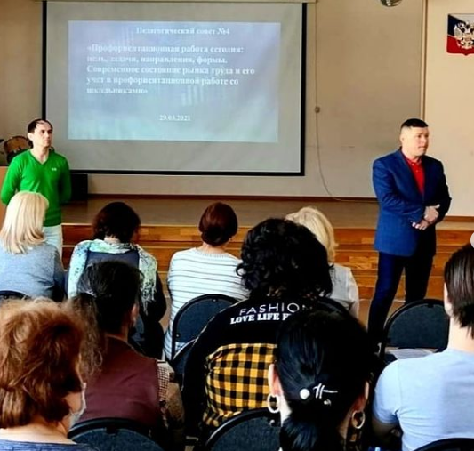
Курсы повышения квалификации
На 01.06.2022 - 95 % педагогических работников прошли КПК или профессиональную переподготовку по введению ФГОС НОО, ООО и СОО, инклюзивному образованию и в сфере информационно коммуникационных технологий.

Slide 9
ОЛИМПИАДНОЕ ДВИЖЕНИЕ
школьного этап
 | 2019-2020 учебный год | 2020-2021 учебный год | 2021-2022 учебный год
Участники | 797 | 690 | 701
Призеры | 139 | 159 | 273
Победители | 20 | 10 | 57
муниципальный этап
 | 2019-2020 учебный год | 2020-2021 учебный год | 2021-2022 учебный год
Участники | 149 | 75 | 145
Призеры | 14 | 26 | 41
Победители | 2 | 1 | 4
региональный этап
 | 2019-2020 учебный год | 2020-2021 учебный год | 2021-2022 учебный год
Участники | 1 | 5 | 12
Призеры | 0 | 0 | 3
Победители | 1 | 0 | 2

Slide 10
Формы и сроки обучения
Уровни обучения
ФГОС НОО - 1-4 классы
Срок обучения -4 года
Форма обучения- очная
18 классов – 653 человек
ГПД -2 – 50 человек
ФГОС ООО - 5-9 классы
Срок обучения -5 лет
Форма обучения- очная
18 классов – 612 человек
С 8 класса изучение второго иностранного языка
( французский/ немецкий)
ФГОС СОО - 10-11 классы
Срок обучения -2 года
Форма обучения- очная
3 класса – 75 человек
Профиль обучения- универсальный
В 2022-2023 уч. году в школе будут обучатся:
начальная школа: 20классов;
основная школа: 19 классов;
старшая школа: 2 класса.
Динамика наполняемости школы
за 2019-2022 учебные годы

Slide 11
Качество образования 2021-2022 учебный год
Качество знаний – 60,7 %
Обучающиеся 2-11 кл без »3» -676 чел.
Аттестат с отличием 9 класс -11 чел.
Медаль « За особые успехи в обучении» и аттестат с отличием
11 класс – 9 чел.
Динамика качества знаний за 2018-2021 годы ( чел.)
Качество образования 2020-2021 учебный год

Slide 12
ФГОС НОО
Качество знаний обучающихся начальной школы в сравнении за пять лет:
2015-2016 | 2016-2017 | 2017-2018 | 2018-2019 | 2019-2020 | 2020-2021
68% | 69% | 70,2% | 68,2% | 71,6 % | 71,56 %
Успеваемость по итогам 2020-2021 учебного года по классам
Класс | 2а | 2б | 2в | 2г | 3а | 3б | 3в | 3г | 4а | 4б | 4в | 4г | итого
Кол-во | 38 | 38 | 38 | 38 | 39 | 36 | 35 | 36 | 33 | 34 | 35 | 37 | 437
«5» | 5 | 5 | 0 | 6 | 6 | 5 | 6 | 8 | 5 | 5 | 3 | 5 | 59
«4-5» | 23 | 30 | 23 | 28 | 24 | 20 | 19 | 18 | 17 | 13 | 20 | 20 | 255
Одна «3» | 3 | 0 | 4 | 0 | 4 | 7 | 1 | 1 | 7 | 4 | 1 | 1 | 33
Сред.балл | 4.56 | 4.68 | 4.37 | 4,61 | 4,65 | 4,71 | 4,48 | 4,49 | 4,57 | 4,38 | 4,28 | 4,37 | 4,13
% | 74 | 92 | 60 | 89 | 77 | 69 | 71 | 72 | 67 | 53 | 66 | 67 | 71,56

Slide 13
Успеваемость обучающихся по триместрам 2021-2022 учебный год
Классы | I триместр | II триместр | III триместр | год
1-4 | 99,8% | 99,8% | 100% | 99,8%
5-9 | 100% | 100% | 99,8% | 99,9%
10-11 | 100% | 100% | 100% | 100%
Всего: | 99,9% | 99,9% | 99,9% | 99,9%

Slide 14
Динамика качества образования
Качество знаний:
2019-2020 учебный год - 66%
2020-2021 учебный год – 60,7%
2021-2022 учебный год -62,7%

Slide 15
Государственная итоговая аттестация 9 класс (ОГЭ, ГВЭ)
Государственная итоговая аттестация в 9 классе в 2021- 2022 уч. году проходила в форме ОГЭ( 107 чел.) и форме ГВЭ ( 1 чел.).
Всего 108 чел. | Получили аттестаты |  | Итого получили аттестаты | Не получили аттестаты
 | С отличием | Без отличия |  | 1 чел (осень)
 | 12 | 95 | 101

Slide 16
Государственная итоговая аттестация 11 класс ( ЕГЭ, ГВЭ)
Государственная итоговая аттестация в 11 классе в 2021- 2022 уч. году проходила в форме ЕГЭ ( 47 чел.).
Максимальные баллы ЕГЭ по предметам:
Русский язык: 96 баллов
Английский язык: 93 балла
Обществознание: 90 баллов
Литература: 92 балла
Всего 47 чел. | Получили аттестаты |  | Итого получили аттестаты | Не получили аттестаты
 | С отличием | Без отличия |  | 2 чел. (пересдача математики осенью)
 | 5 | 40 | 45

Slide 17
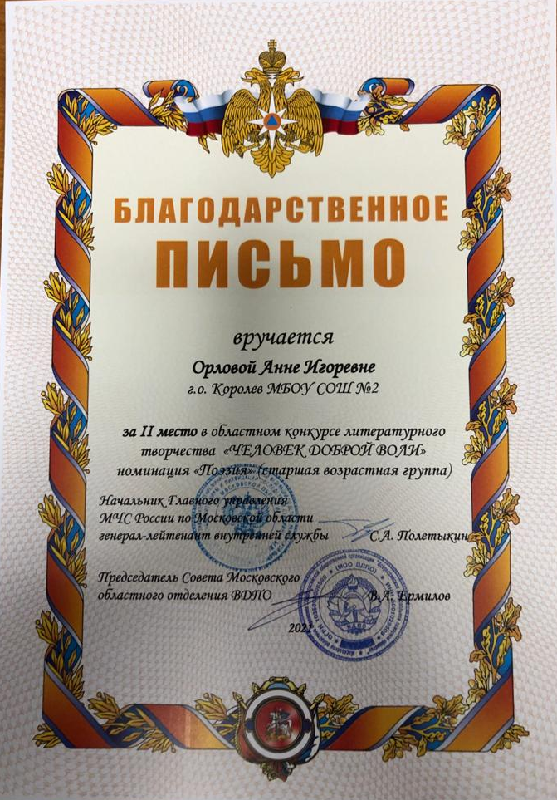
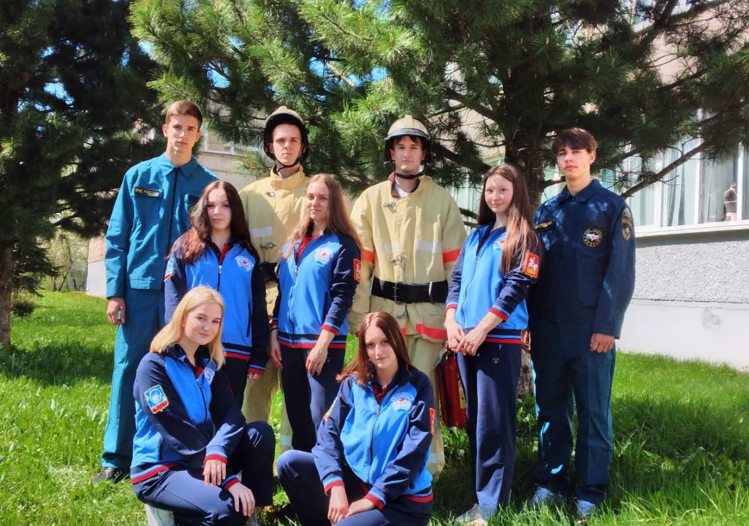
Достижения учащихся в конкурсах и спорте
Победители городских, зональных, областных межрегиональных соревнований Дружин юных пожарных и спасателей!!!
Призер в областном конкурсе «Человек доброй воли»

Slide 18
Направления воспитательной работы
Гражданско-патриотическое воспитание
- уроки гражданина и мужества
- фестивали военных песен, смотр-строй песен
- Классные часы посвященные памятным датам
Правовое воспитание
- встречи с инспекторами ГИБДД, ОДН
- встречи с сотрудниками МЧС
Формирование ЗОЖ
- общешкольные мероприятия
- Дни Здоровья
- Спортивные эстафеты, соревнования
- участие в акциях «Твое здоровье – твое богатство»
Нравственно-эстетическое воспитание
- Концертные программы
- творческие конкурсы
- экскурсии
- театральные постановки

Slide 19
Национальный состав В школе обучаются дети 24 национальностей. Русские - 1179 человек.

Slide 20
Социальный статус учащихся
Семьи полные | 892
Семьи неполные | 245
Семьи многодетные | 196
Опекаемые учащиеся | 10
Дети из малообеспеченных семей | 10
Семьи, находящиеся в трудном социальном положении | 45

Slide 21
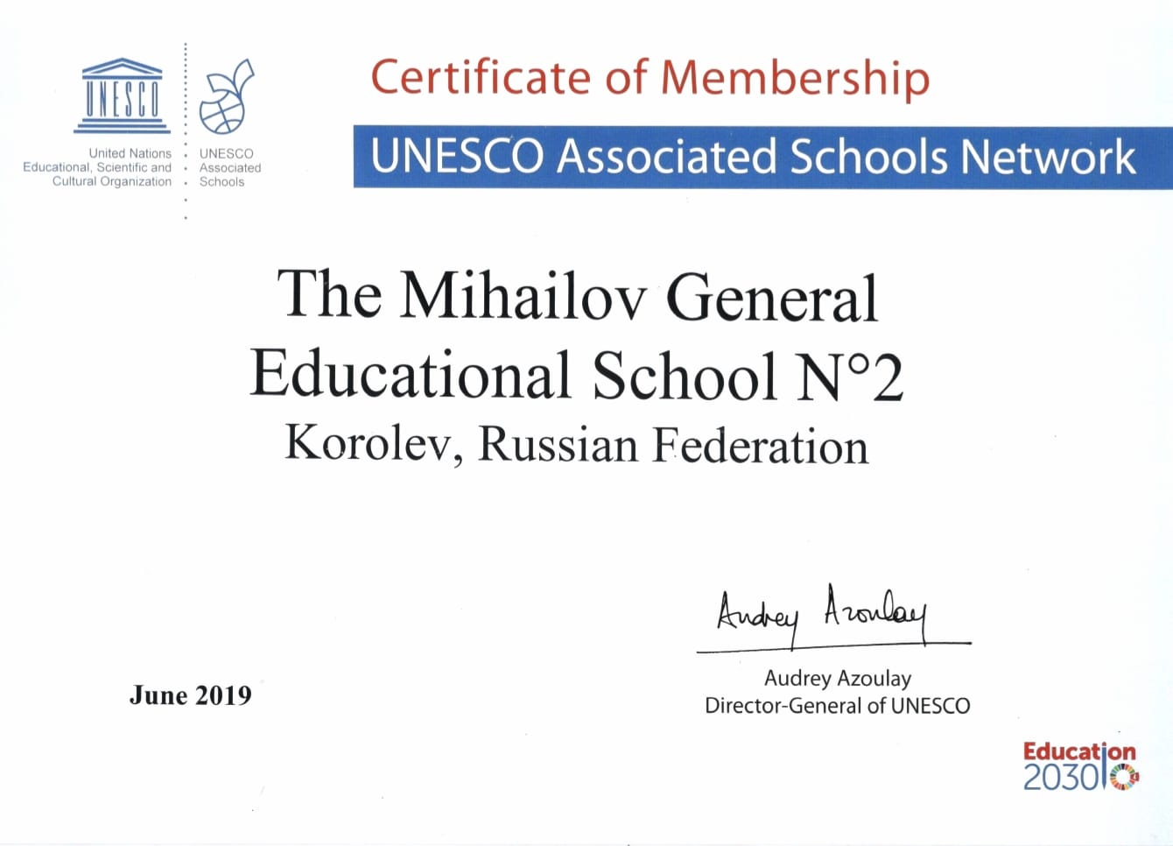
Школа 2 им. В.Н. Михайлова является единственной в г. Королёв Ассоциированной школой ЮНЕСКО
В проекте Ассоциированных школ ЮНЕСКО наша школа участвует с 2016 года. В 2019 году в Штаб квартире в Париже на генеральной сессии UNESCO нашей школе присвоен официальный статус Ассоциированной школы ЮНЕСКО Российской Федерации, о чем был выписан официальный сертификат за подписью генерального директора госпожи Одрэ Азуле
Развитие мирного культурного диалога между народами, формирование межнациональных отношений и международной дружбы является ключевой линией воспитательной работы в нашей многонациональной школе! Только в мире и согласии возможно сохранить культурное наследие человечества, это основа проектов и направлений деятельности международного Комитета ЮНЕСКО

Slide 22
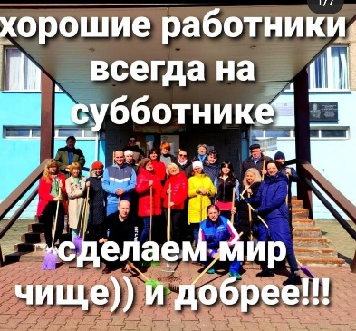
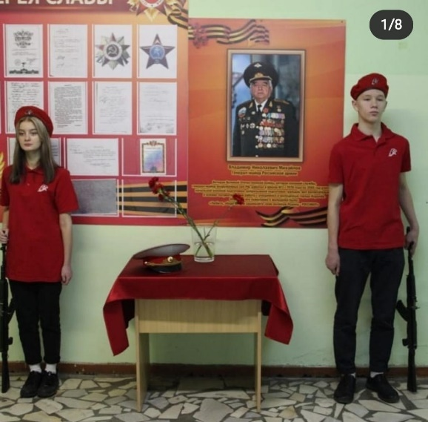
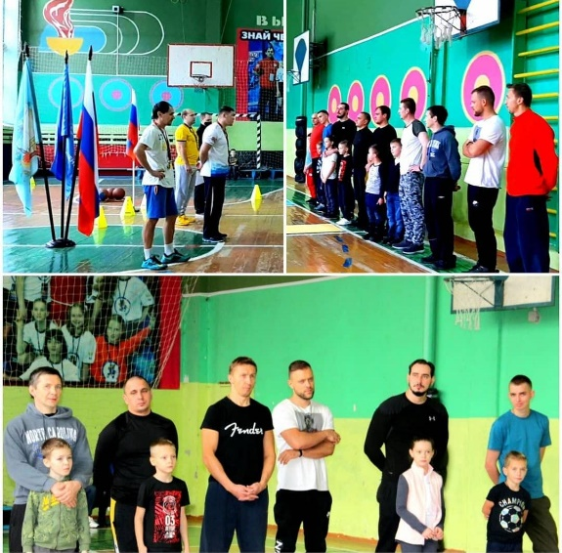
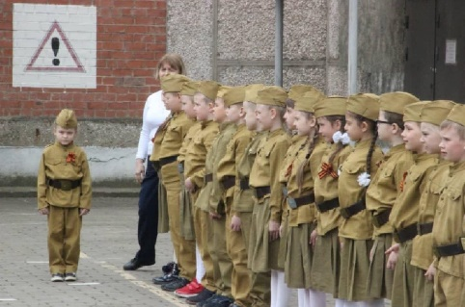
Традиции школы
День Знаний. Торжественная линейка. Классные часы. Встречи
Конкурс цветочных композиций
Единый День Здоровья. Малые спортивные ученические игры
Единый День Безопасности
Посвящение в Первоклассники
Посвящение в Пятиклассники
Посвящение в Старшеклассники
Праздник Осени
День учителя
День Народного Единства
День Матери
День Пожилого человека
Новогодние представления
Зимний бал для старшеклассников
Прощание с Азбукой
День Науки
Космическая неделя
Неделя славянской письменности
Встречи с ветеранами Великой отечественной войны и офицерами
Российской армии, со специалистами градообразующих предприятий
День Победы
Соревнования «Безопасное колесо»
Последний звонок
Выпускной «Прощание с начальной школой»
Выпускной вечер
Спортивные соревнования «Здоровый папа»
Имитационно-ролевая игра «Глобальный вопрос»
Фестиваль народов мира
Дни национальных культур
День памяти Владимира Николаевича Михайлова
Участие в форумах, конференциях в рамках проекта Ассоциированные школы ЮНЕСКО
Участие в конкурсах, олимпиадах в рамках проекта Ассоциированные школы ЮНЕСКО
Участие в экологических проектах ЮНЕСКО
MathCat ЮНЕСКО
Фестиваль ЗДОРОВЫЙ ПАПА
стал излюбленным событием для отцов учащихся нашей школы, подобный фестиваль проводиться уже 5 лет подряд и не имеет аналогов в г. Королев и Московской области

Slide 23
Занятость учащихся в творческих объединениях
Классы | Художественно – эстетического направления | Технического направления | Спортивного направления
1-4 классы | 242 | 59 | 236
5-8 классы | 142 | 49 | 172
9-11 классы | 39 | 33 | 60
Итого | 423 | 141 | 468
Количество учащихся, состоящих на внутришкольном учете, в ОДН, КДН и ЗП
Орган учета | 2021-2022
ВШУ | 20
ОДН | 6
КДН и ЗП | 10

Slide 24
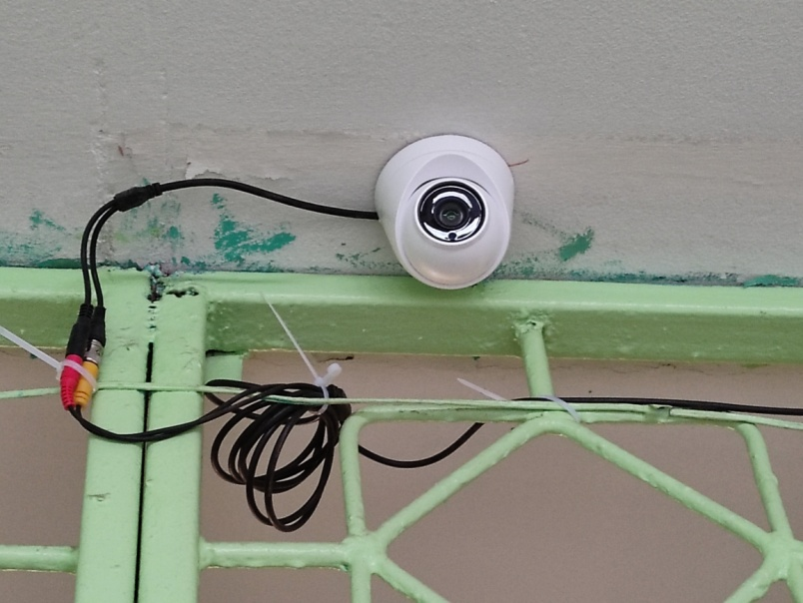
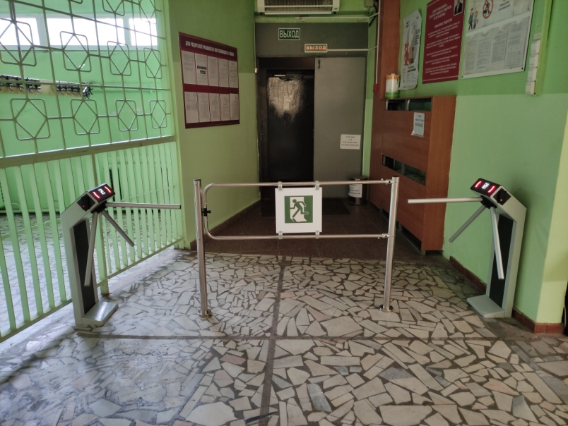
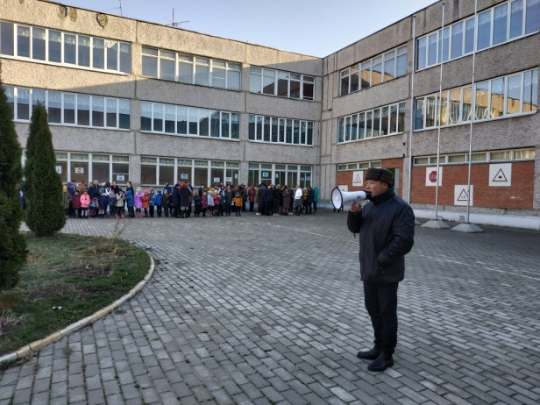
Безопасность
Здание школы оснащено:
- системой контроля управления доступом в школу (установлена в 2022 году)
- круглосуточным видеонаблюдением (добавлены камеры видеонаблюдения в раздевалках)
- тревожной кнопкой вызова вневедомственной охраны;
- автоматической системой противопожарной сигнализации.
Проведены учебные эвакуации обучающихся и персонала (сентябрь,
октябрь, ноябрь, декабрь, январь, март, апрель, май) на случай возникновения пожара, обнаружения бомбы, отработка практических
навыков действия работников школы при возникновении ЧС.

Slide 25
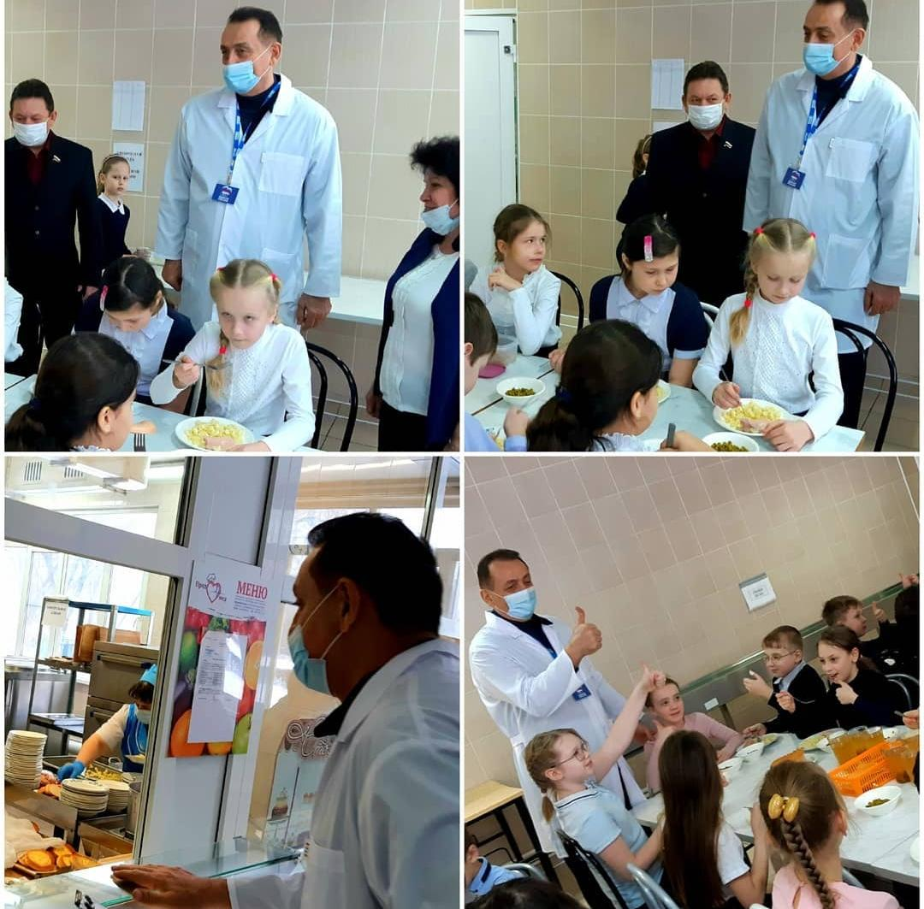
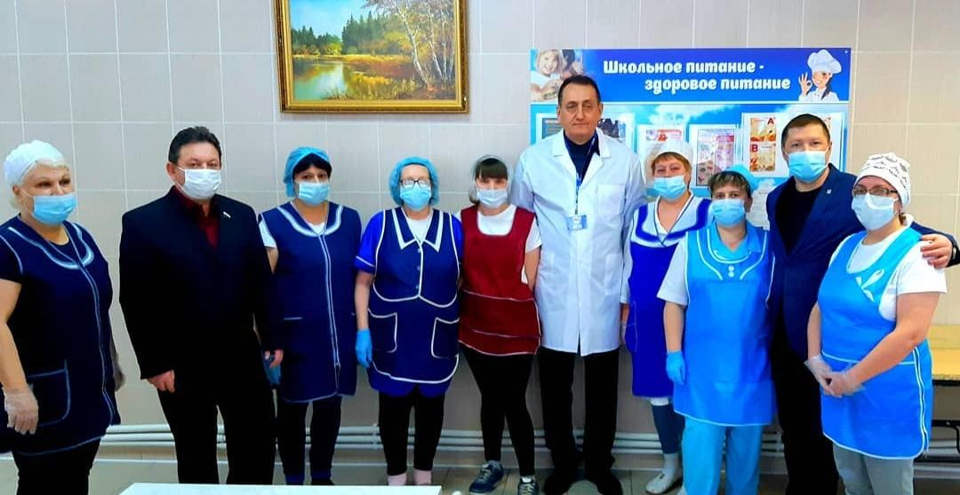
Организация питания учащихся:
Льготное питание
1.Многодетные семьи-208 чел.
2.Инвалиды-15 чел.
3.ОВЗ- 7 чел.
4.Малоимущие семьи -13 чел
1-4 классы-615 обучающихся(завтрак бесплатно)
Родительский контроль
Каждую неделю осуществлялся родительский контроль организации питания учащихся, посетило за год 50 родителей (фото)

Slide 26
Охват питанием
Охват обучающихся буфетной продукцией-9%
Охват обучающихся горячим питанием-91%
Стоимость завтрака на 1 обучающегося-67 руб(1-4 класс бесплатно)
Стоимость обеда на 1 обучающегося -100 руб

Slide 27
Перспективы и задачи
В связи с общей тенденцией укрупнения образовательных учреждений Московской области создания комплексов школа – сад, наше образовательное учреждение вошло в процедуру реорганизации и присоединения двух дошкольных учреждений ДОУ 10 и ДОУ 27 которые с первого сентября 2021 года будут работать в едином образовательном пространстве нашей школы. Школа 2 им В.Н. Михайлова сохранит свое юридическое название и педагогический потенциал. Мы продолжим реализацию образовательных и воспитательных векторов и приоритетов образования ФГОС ДОУ и программ СОШ но уже в более крупном формате.
В будущем году Школа продолжит свою созидательную работу в проектах ЮНЕСКО и деле укрепления дружбы среди народов России и мира.
С первого сентября школа станет Федеральной образовательной площадкой в рамках реализации федеральной программы Цифровая образовательная среда (ЦОС), ожидаем поставки ИКТ оборудования и программах материалов за счет федерального бюджета.
Задачи на 2022-2023 учебный год:
1.В первом полугодии нового учебного года школа завершит реализацию Программы развития на 2017-2021 годы, и примет решения по внедрению новой программы развития на 2022 – 2026 годы с учетом новых ресурсных возможностей, перспектив и рисков.
2. Продолжить работу по формированию функциональной грамотности на всех уровнях образования Школы
3. Обеспечить устойчивую положительную динамику обучения и интеллектуально-образовательной и социальной активности учащихся на основе привлечения ресурсов МО г. Королёв и возможностей инфраструктуры школы.
4. Обеспечить эффективное развитие внутри школьной модели повышения профессиональных компетенций педагогов
5. Выстроить систему доступной успешности для учащихся испытывающих затруднения в учебе и попавших в трудные жизненные ситуации
6. Активизировать создание и реализацию профориентационных профильных проектов
7. Обеспечить защиту прав и интересов детей условия для их безопасной жизнедеятельности формирования устойчивой потребности в ЗОЖ

Slide 28
Благодарим за внимание!!! Желаем успехов в новом учебном году!!!

